Slide 1


Дидактический материал №7
Алгебра. 8 класс
Тождественные преобразования
выражений, Содержащих
арифметические квадратные корни

Slide 2
С
О
Д
Е
Р
Ж
А
Н
И
Е
№1
а
б
в
г
д
№2
а
б
в
г
д
№3
а
б
в
г
д
№4
а
б
в
г
д
№5
а
б
в
г
д
№6
а
б
в
г
д
№7
а
б
в
г
д

Slide 3
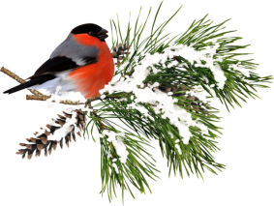

Вынесите множитель
из-под знака корня
№1(а)
Подумай!
Подумай!
Молодец!
Подумай!
Арифметическим квадратным корнем из числа а называют неотрицательное число, квадрат которого равен а

Slide 4
Вынесите множитель
из-под знака корня
№1(б)
Молодец!
Подумай!
Подумай!
Подумай!
Арифметическим квадратным корнем из числа а называют неотрицательное число, квадрат которого равен а

Slide 5
Вынесите множитель
из-под знака корня
№1(в)
Подумай!
Подумай!
Подумай!
Молодец!
Арифметическим квадратным корнем из числа а называют неотрицательное число, квадрат которого равен а

Slide 6
Вынесите множитель
из-под знака корня
№1(г)
Подумай!
Подумай!
Подумай!
Молодец!
Арифметическим квадратным корнем из числа а называют неотрицательное число, квадрат которого равен а

Slide 7
Вынесите множитель
из-под знака корня
№1(д)
Подумай!
Молодец!
Подумай!
Подумай!
Арифметическим квадратным корнем из числа а называют неотрицательное число, квадрат которого равен а

Slide 8




№2(а)
Внесите
множитель под знак корня
Подумай!
Молодец!
Подумай!
Подумай!

Slide 9
№2(б)
Внесите
множитель под знак корня
Молодец!
Подумай!
Подумай!
Подумай!

Slide 10
№2(в)
Внесите
множитель под знак корня
Подумай!
Молодец!
Подумай!
Подумай!

Slide 11
№2(г)
Внесите
множитель под знак корня
Подумай!
Подумай!
Подумай!
Молодец!

Slide 12
№2(д)
Внесите
множитель под знак корня
Молодец!
Подумай!
Подумай!
Подумай!

Slide 13
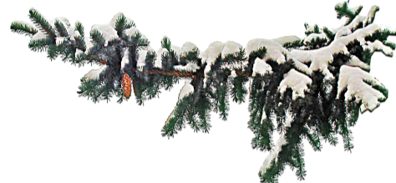

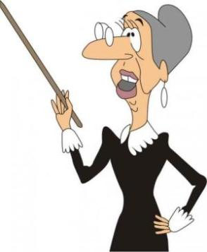
Выполните
умножение
№3(а)
Подумай!
Подумай!
Подумай!
Молодец!

Slide 14
Выполните
умножение
№3(б)
Молодец!
Подумай!
Подумай!
Подумай!

Slide 15
Выполните
умножение
№3(в)
Подумай!
Молодец!
Подумай!
Подумай!
ФСУ

Slide 16
Выполните
умножение
№3(г)
Подумай!
Подумай!
Подумай!
Молодец!
ФСУ

Slide 17
Выполните
умножение
№3(д)
Подумай!
Подумай!
Молодец!
Подумай!
ФСУ

Slide 18



Упростите выражение
№4(а)
Молодец!
Подумай!
Подумай!
Подумай!

Slide 19
Упростите выражение
№4(б)
Подумай!
Подумай!
Молодец!
Подумай!

Slide 20
Упростите выражение
№4(в)
Подумай!
Подумай!
Молодец!
Подумай!

Slide 21
Упростите выражение
№4(г)
Подумай!
Подумай!
Подумай!
Молодец!

Slide 22
Упростите выражение
№4(д)
Подумай!
Молодец!
Подумай!
Подумай!
Вспомните правила подобных слагаемых ☺

Slide 23



Сократите дробь
№5(а)
Подумай!
Подумай!
Молодец!
Подумай!

Slide 24
Сократите дробь
№5(б)
Молодец!
Подумай!
Подумай!
Подумай!

Slide 25
Сократите дробь
№5(в)
Подумай!
Молодец!
Подумай!
Подумай!
Вспомните правило вынесения общего множителя за скобки ☺

Slide 26
Сократите дробь
№5(г)
Подумай!
Молодец!
Подумай!
Подумай!
Представьте √21 в виде произведения корней ☺

Slide 27
Сократите дробь
№5(д)
Подумай!
Подумай!
Подумай!
Молодец!

Slide 28

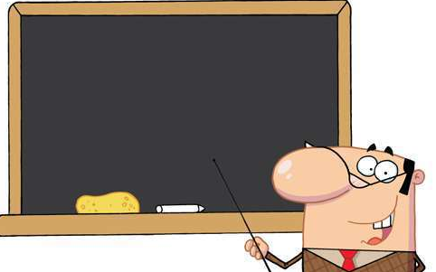
Освободитесь
от иррациональности
в знаменателе дроби
Молодец!
Подумай!
№6(а)
Подумай!
Подумай!

Slide 29
Освободитесь
от иррациональности
в знаменателе дроби
Подумай!
Подумай!
№6(б)
Молодец!
Подумай!

Slide 30
Освободитесь
от иррациональности
в знаменателе дроби
Подумай!
Подумай!
№6(в)
Подумай!
Молодец!

Slide 31
Освободитесь
от иррациональности
в знаменателе дроби
Молодец!
Подумай!
№6(г)
Подумай!
Подумай!

Slide 32
Освободитесь
от иррациональности
в знаменателе дроби
Подумай!
Молодец!
№6(д)
Подумай!
Подумай!

Slide 33



Упростите
выражение
№7(а)
Молодец!
Подумай!
Подумай!
Подумай!

Slide 34
Упростите
выражение
№7(б)
Подумай!
Подумай!
Подумай!
Молодец!

Slide 35
Упростите
выражение
№7(в)
Подумай!
Молодец!
Подумай!
Подумай!

Slide 36
Упростите
выражение
№7(г)
Подумай!
Молодец!
Подумай!
Подумай!

Slide 37
Упростите
выражение
№7(д)
Подумай!
Подумай!
Молодец!
Подумай!

Slide 38

Теория
Арифметический квадратный корень
(АКК)
☺
Свойства арифметического
квадратного корня
АКК из степени
АКК из произведения
АКК из дроби

Slide 39
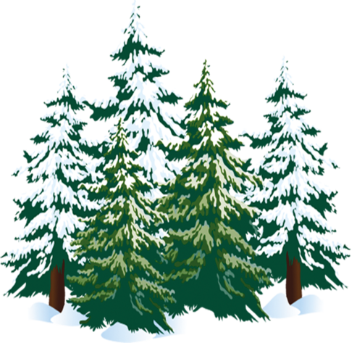
Теория
Умножение одночлена на многочлен
Умножение многочлена на многочлен
Знаки при умножении
·
=
+
·
=
+

Slide 40
Теория
Формулы сокращённого умножения

Slide 41


Slide 42

ИСТОЧНИКИ
Математика
Школьная доска
Школьная доска - 2
Мерзляк А.Г.
Алгебра: дидактические материалы:
8 класс: пособие для учащихся
Общеобразовательных организаций/
А.Г.Мерзляк, В.Б.Полонский,
Е.М.Рабинович и др. – М.:Вентана-Граф,
2016, - 96 с.
Школьная доска - 3
Школьная доска - 4
Школьная доска - 5
Школьная доска - 6
Школьная доска - 7
Школьная доска – и
Карандаши
Зима пришла
Еловая веточка
Зимний лес
Снежинка
Колокольчики
Снегирь
Шишки

